Slide 1
Introduction to Tata Kelola TI
IT Governance
TIF UNRAM
2020

Slide 2
Overview
Pentingnya Tata Kelola TI
Definisi Tata Kelola TI
Pengabaian Tata Kelola TI
Manfaat Tata Kelola TI
Fokus Utama IT Governance
Model Tata Kelola TI

Slide 3
PERTANYAAN
• Mengapa sistem tidak berjalan sesuai harapan?
•Mengapa sdm tidak dapat melaksanakan tugas pengelolaan sistem?
•Mengapa sering terjadi kesalahpahaman dalam pengelolaan sistem?
•Apakah yang di maksud dengan tata kelola?
•Apakah yang di maksud dengan audit?

Slide 4
PENTINGNYA TATA KELOLA TI
Di lingkungan yang sudah memanfaatkan Teknologi Informasi (TI), tata kelola TI menjadi hal penting yang harus diperhatikan. Hal ini dikarenakan ekspektasi dan realitas seringkali tidak sesuai. Pihak shareholder perusahaan selalu berharap agar perusahaan dapat :
1. Memberikan solusi TI dengan kualitas yang bagus, tepat waktu, dan sesuai dengan anggaran.
2. Menguasai dan menggunakan TI untuk mendatangkan keuntungan.
3. Menerapkan TI untuk meningkatkan efisiensi dan produktifitas sambil menangani risiko TI.

Slide 5
PENTINGNYA TATA KELOLA TI
Tatakelola teknologi informasi bukan bidang yang terpisah dari pengelolaan perusahan, melainkan merupakan komponen pengelolaan perusahaan secara keseluruhan, dengan tanggung jawab utama sebagai berikut:
1. Memastikan kepentingan stakeholder diikutsertakan dalam penyusunan strategi perusahaan.
2. Memberikan arahan kepada proses-proses yang menerap kan strategi perusahaan.
3. Memastikan proses-proses tersebut menghasilkan keluaran yang terukur.
4. Memastikan adanya informasi mengenai hasil yang dipero leh dan mengukurnya.
5. Memastikan keluaran yg dihasilkan sesuai dgn yg diharap

Slide 6
Definisi Tata Kelola TI
Tata kelola teknologi informasi (IT governance) adalah suatu cabang dari tata kelola perusahaan yang terfokus pada sistem teknologi informasi (TI) serta manajemen kinerja dan risikonya.
IT governance adalah istilah inclusive yang mencakup sistem informasi, teknologi, dan komunikasi, bisnis, masalah hukum dan lainnya, dan semua stakeholder bersangkutan, direktur, manajemen senior, pemilik proses, TI pemasok, pengguna dan auditor.

Slide 7
Definisi Tata Kelola TI
Tata kelola TI adalah struktur kebijakan atau prosedur dan kumpulan proses yang bertujuan untuk memastikan kesesuaian penerapan TI dengan dukungannya terhadap pencapaian tujuan institusi, dengan cara mengoptimalkan keuntungan dan kesempatan yang ditawarkan TI, mengendalikan penggunaan terhadap sumber daya TI dan mengelola resiko-resiko terkait TI

Slide 8
Pengabaian Tata Kelola TI
Tata kelola TI yang dilakukan secara tidak efektif akan menjadi awal terjadinya pengalaman buruk yang dihadapi perusahaan, yang memicu munculnya fenomena investasi TI yang tidak diharapkan, seperti:
Kerugian bisnis, berkurangnya reputasi, dan melemahnya posisi kompetisi.
Tenggang waktu yang terlampaui, biaya lebih tinggi dari yang di perkirakan, dan kualitas lebih rendah dari yang telah diantisipasi.
Efisiensi dan proses inti perusahaan terpengaruh secara negatif oleh rendahnya kualitas penggunaan TI.
Kegagalan dari inisiatif TI untuk melahirkan inovasi atau memberikan keuntungan yang dijanjikan.

Slide 9
Manfaat Tata kelola TI
adalah untuk mengatur penggunaan TI, dan memastikan kinerja TI sesuai dengan tujuan/fokus utama area tata kelola TI

Slide 10
MODEL TATAKELOLA TEKNOLOGI INFORMASI (1)
1. The IT Infrastructure Library (ITIL)
ITIL dikembangkan oleh The Office of Government Commerce (OGC) suatu badan dibawah pemerintah Inggris, dengan bekerja sama dengan The IT Service Management Forum (itSMF) dan British
Standard Institute (BSI)
ITIL merupakan suatu framework pengelolaan layanan TI (IT Service Management – ITSM) yang sudah diadopsi sebagai standar industri pengembangan industri perangkat lunak di dunia.

Slide 11
MODEL TATAKELOLA TEKNOLOGI INFORMASI (2)
ITSM memfokuskan diri pada 3 (tiga) tujuan utama, yaitu:
1. Menyelaraskan layanan TI dengan kebutuhan sekarang dan akan datang dari bisnis dan pelanggannya.
2. Memperbaiki kualitas layanan-layanan TI.
3. Mengurangi biaya jangka panjang dari pengelolaan layanan-layanan tersebut
Standar ITIL berfokus kepada pelayanan customer, dan sama sekali tidak menyertakan proses penyelarasan strategi perusahaan terhadap strategi TI yang dikembangkan.

Slide 12
MODEL TATAKELOLA TEKNOLOGI INFORMASI (3)
2. ISO/IEC 17799
ISO/IEC 17799 dikembangkan oleh The International Organization for Standardization (ISO) dan
The International Electrotechnical Commission (IEC) ISO/IEC 17799 bertujuan memperkuat 3 (tiga) element dasar keamanan informasi, yaitu:
1. Confidentiality – memastikan bahwa informasi hanya dapat diakses oleh yang berhak.
2. Integrity – menjaga akurasi dan selesainya informasi dan metode pemrosesan.
3. Availability – memastikan bahwa user yang terotorisasi mendapatkan akses kepada informasi dan aset yang terhubung dengannya ketika memerlukannya

Slide 13
MODEL TATAKELOLA TEKNOLOGI INFORMASI (4)
3. COSO
COSO merupakan kependekan dari Committee of Sponsoring Organization of the Treadway Commission, sebuah organisasi di Amerika yang berdedikasi dalam meningkatkan kualitas pelaporan finansial mencakup etika bisnis, kontrol internal dan corporate governance

Slide 14
MODEL TATAKELOLA TEKNOLOGI INFORMASI (5)
COSO framework terdiri dari 3 dimensi yaitu:
3. 1. Komponen kontrol COSO
COSO mengidentifikasi 5 komponen kontrol yang diintegrasikan dan dijalankan dalam semua unit bisnis, dan akan membantu mencapai sasaran kontrol internal:
a. Monitoring.
b. Information and communications.
c. Control activities.
d. Risk assessment.
e. Control environment.

Slide 15
MODEL TATAKELOLA TEKNOLOGI INFORMASI (6)
3.2. Sasaran kontrol internal
Sasaran kontrol internal dikategorikan menjadi beberapa area sebagai berikut:
a. Operations – efisisensi dan efektifitas operasi dalam mencapai sasaran bisnis yang juga meliputi tujuan performansi dan keuntungan.
b. Financial reporting – persiapan pelaporan anggaran finansial yang dapat dipercaya.
c. Compliance – pemenuhan hukum dan aturan yang dapat dipercaya.

Slide 16
MODEL TATAKELOLA TEKNOLOGI INFORMASI (7)
3.3. Unit/Aktifitas Terhadap Organisasi
Dimensi ini mengidentifikasikan unit/aktifitas pada organisasi yang menghubungkan kontrol internal.
Kontrol internal menyangkut keseluruhan organisasi dan semua bagian-bagiannya. Kontrol internal seharusnya diimplementasikan terhadap unit-unit dan aktifitas organisasi.

Slide 17
MODEL TATAKELOLA TEKNOLOGI INFORMASI (8)
4. TOGAF
The Open Group Architecture Framework (TOGAF) adalah arsitektur enterprise frame work.
Apa yang membuat TOGAF penting untuk komunitas arsitektur enterprise? TOGAF adalah bahwa kerangka kerja yang dibangun pada standar terbuka. Ini berarti untuk organisasi mampu menggunakan TOGAF adalah sebagai kerangka arsitektur perusahaan mereka secara gratis.

Slide 18
MODEL TATAKELOLA TEKNOLOGI INFORMASI (9)
5. ZACHMAN FRAMEWORK
Zachman Frameworks adalah suatu kerangka kerja yang dibuat untuk mendapatkan arsitektur perusahaan secara meluas.
Meskipun sederhana, Zachman Frameworks dapat membantu menyelaraskan kebutuhan IT dan Bisnis. Sarana ini telah menjadi pendekatan yang populer karena Zachman Frameworks memiliki kelebihan:
Merupakan Platform yang netral
Merupakan perangkat perencanaan yang powerful
Komprehensif dan mudah dipahami bagi mereka yang berkecimpung pada bidang non-teknikal
Membantu dalam menyelesaikan problem
Membantu dalam mendokumentasikan informasi perusahaan skala besar

Slide 19
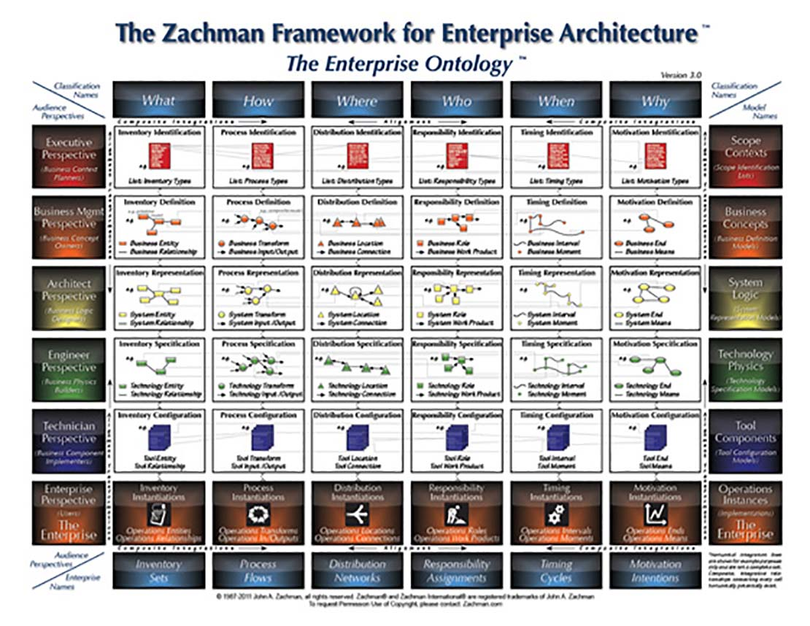
MODEL TATAKELOLA TEKNOLOGI INFORMASI (10)

Slide 20
MODEL TATAKELOLA TEKNOLOGI INFORMASI (11)
6. Control Objectives for Information and related
Technology 4.1 (COBIT)
COBIT Framework dikembangkan oleh IT Governance Institute, sebuah organisasi yang melakukan studi tentang model pengelolaan TI yang berbasis di Amerika Serikat
COBIT Framework terdiri atas 4 domain utama:
1. Planning & Organisation.
2. Acquisition & Implementation.
3. Delivery & Support.
4. Monitoring and Evaluate

Slide 21
MODEL TATAKELOLA TEKNOLOGI INFORMASI (12)
7. Control Objectives for Information and related
Technology 5
COBIT 5 adalah a set of best practice (framework) bagi pengelolaan teknologi informasi (IT management) yang secara lengkap terdiri dari: executive summary, framework, control objectives, audit guidelines, implementation tool set serta management guidelines yang sangat berguna untuk proses sistem informasi strategis.
COBIT 5 Framework terdiri atas 4 domain utama:
1. Align, Plan and Organize
2. Build, Acquire and Implement
3. Deliver, Service and Support.
4. Evaluate, Direct and Monitoring

Slide 22
Framework : COBIT 4.1 vs COBIT 5
Prinsip baru dalam tata kelola TI untuk organisasi (COBIT 4 lebih focus pada proses)
CobiT 5 memberi penekanan lebih kepada Enabler
CobiT 5 juga dimutakhirkan untuk menyelaraskan dengan best practices yang ada seperti misalnya ITIL v3 2011 dan TOGAF.
Secara sederhana dapat dikatakan bahwa model referensi proses CobiT 5 ini sebenarnya mengintegrasikan konten CobiT 4.1, Risk IT dan Val IT. Sehingga proses-proses pada CobiT 5 ini lebih holistik, lengkap dan mencakup aktifitas bisnis dan IT secara end-to-end.

Slide 23
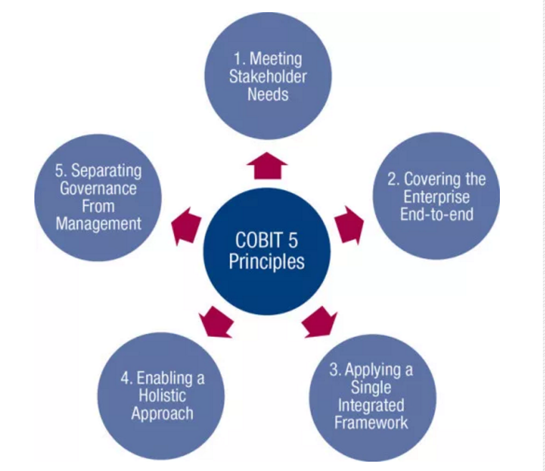
Fokus utama Area Tata Kelola TI (Cobit 5)

Slide 24
Framework : COBIT 5 vs COBIT 2019
Walau sama-sama berbasis prinsip, tapi COBIT 2019 membuat 2 kelompok prinsip, yaitu prinsip untuk:
sistem tata kelola (governance system), dan
(2) prinsip untuk kerangka kerja tata kelola (governance framework).
Prinsip untuk kerangka kerja tata kelola COBIT 2019 ini ada 3, yaitu:
Berbasis model konseptual
Bersifat terbuka dan fleksibel
Selaras dengan standard-standard besar lainnya

Slide 25


